Slide 1
Проект Ручной пылесос
Авторы проекта:
ученики 7-И класса
Пантелеев Сергей
Бубнов Андрей
Левин Даниил
Руководитель: Бызова М.А.

Slide 2
ВВЕДЕНИЕ
Все человечество на протяжении многих веков борется с пылью. Актуальность этой борьбы сохранилось и в современном мире.
Пылесос прочно вошел в нашу жизнь, и теперь является неотъемлемой ее частью. Ежегодно выпускается сотни новых моделей пылесосов, их ассортимент увеличивается, качество повышается и вместе с ним и цена на них. В настоящее время существует большое разнообразие пылесосов, среди них подавляющее большинство работает по принципу всасывания. Мы решили собрать пылесос из подручных материалов и деталей.

Slide 4
Цель проекта: Изучить принцип работы пылесоса и собрать его своими руками.
Проблема: Для чистки поверхностей в труднодоступных местах при отсутствии источника питания 220 В возникает необходимость использования пылесоса, который занимает мало места. является эргономичным и компактным. В связи с этим появилась идея создания самодельного пылесоса, удовлетворяющего нашим запросам к его функциональности.

Slide 5
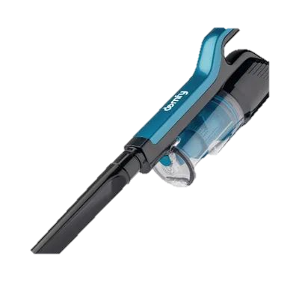
В процессе работы над проектом нами были выполнены следующие задачи:
1) разработка эскиза будущего изделия
2) подбор/приобретение необходимых материалов
3) выполнение сборки пылесоса
4) подготовка презентации

Slide 6
Требования, предъявляемые к конструкции
Конструкция должна быть:
безопасной (чтобы человек, работающий с ним, не поранился);
несложной в изготовлении (пылесос собирался в домашних условиях);
изготовленной с минимальными экономическими затратами (иначе
зачем собирать, можно просто купить!);
мобильной (чтобы пылесос можно было перемещать в любое место
квартиры);
компактной (чтобы пылесос можно было легко поднимать и размещать на нужной высоте и под нужным углом наклона в процессе работы)

Slide 7
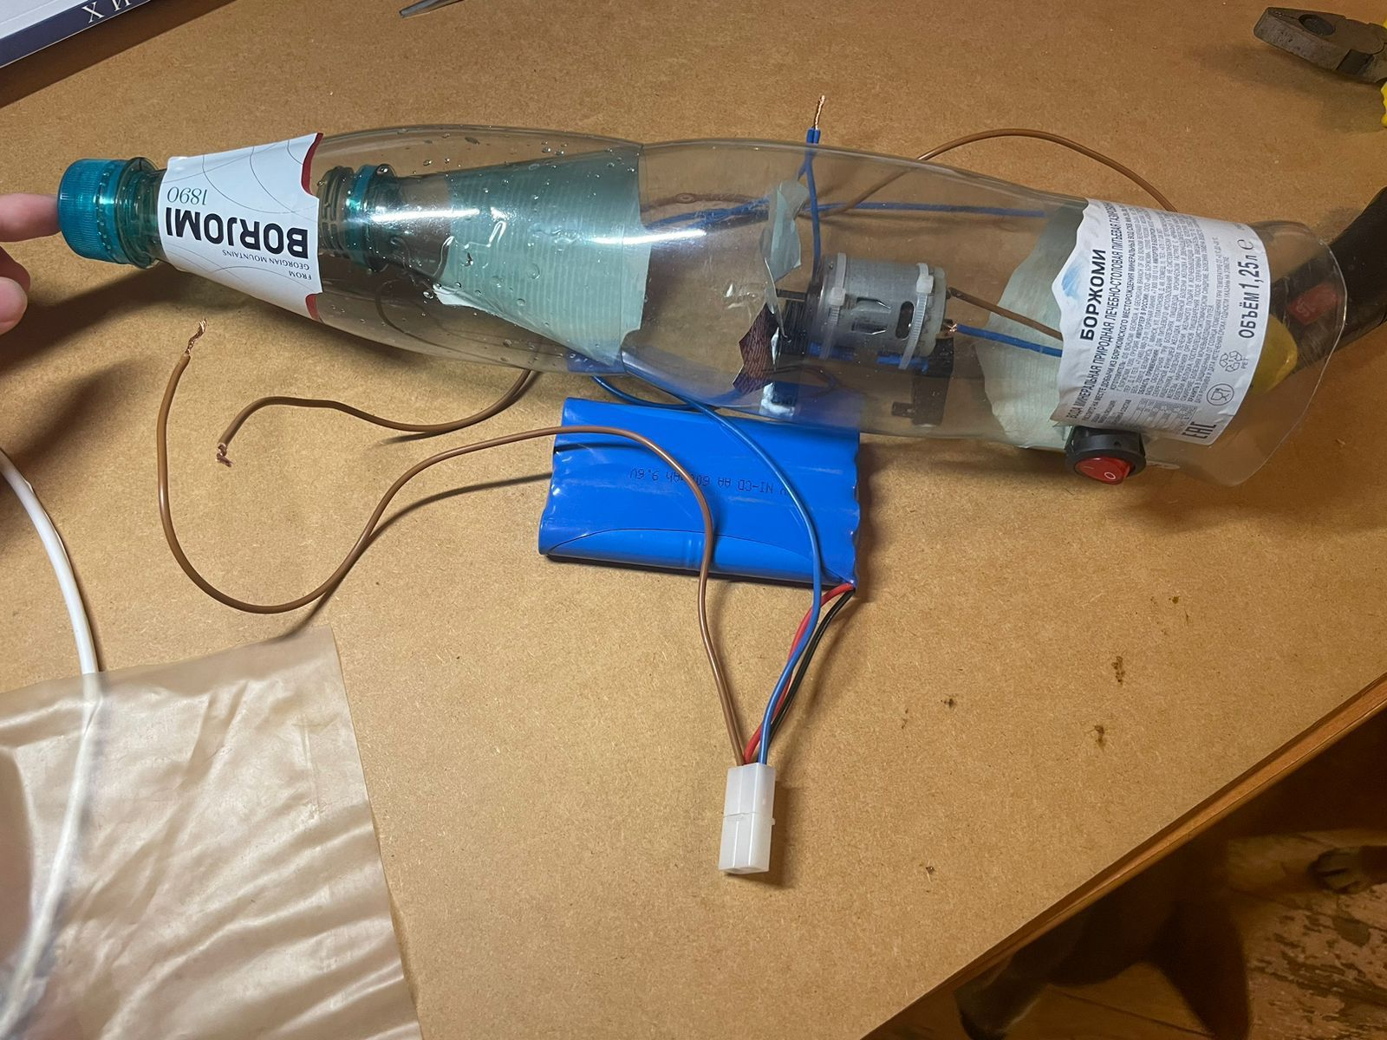

Slide 8
ЗАКЛЮЧЕНИЕ (ВЫВОДЫ)
Тестирование пылесоса показало, что пылесос вполне может сделать каждый желающий. Мини пылесос способен стать незаменимым помощником в уборке дома. С его помощью очистить самые труднодоступные места не составит большого труда. Создав подобное устройство своими руками, можно сэкономить значительную часть материальных средств. В свою очередь, сделать его можно буквально за 15-20 минут, используя исключительно подручные средства.

